Slide 1
PHÒNG GD&ĐT QUẬN LONG BIÊN
TRƯỜNG THCS LÊ QUÝ ĐÔN
CHUYÊN ĐỀ
ÔN TẬP TRUYỆN TRUNG ĐẠI
( CÁC ĐOẠN TRÍCH TRONG “TRUYỆN KIỀU” CỦA NGUYỄN DU )
Lớp: 9A2
Giáo viên: Nguyễn Thị Ngọc Hiển

Slide 2



I. Giới thiệu về tác giả Nguyễn Du và tác phẩm truyện Kiều

Slide 3

Tên, tuổi
Sự nghiệp
Quê quán
Tác giả
Cuộc đời
Thời đại
Gia đình

Slide 4
Nguồn gốc:
Nội dung
Tên, tuổi
Hoàn cảnh sáng tác:
Sự nghiệp
Quê quán
Truyện Kiều
Tác giả
Thể loại:
Cuộc đời
Thời đại
Nghệ thuật
Tên gọi:
Gia đình
Tóm tắt:

Slide 5
Bài 2. Lập sơ đồ tư duy khái quát kết cấu, vị trí, giá trị nội dung, nghệ thuật đoạn trích “Chị em Thúy Kiều", trích Truyện Kiều- Nguyễn Du.

Slide 6
Bài 3: Đọc kỹ đoạn thơ sau và trả lời câu hỏi :
« Vân xem trang trọng khác vời,
Khuôn trăng đầy đặn, nét ngài nở nang.
Hoa cười ngọc thốt đoan trang,
Mây thua nước tóc tuyết nhường màu da.
Kiều càng sắc sảo mặn mà,
So bề tài sắc lại là phần hơn.
Làn thu thủy, nét xuân sơn,
Hoa ghen thua thắm liễu hơn kém xanh. »
(Ngữ văn 9, tập một, NXB Giáo dục - 2014, tr.81)
1. Những câu thơ trên nằm trong đoạn trích nào của “Truyện Kiều”? Nêu vị trí của đoạn trích ấy trong tác phẩm? ( 1 điểm)
2. Từ “hờn” trong câu thơ: “Hoa ghen thua thắm, liễu hờn kém xanh” bị một bạn chép nhầm thành từ “buồn”. Việc chép sai như vậy có ảnh hưởng đến ý nghĩa của câu thơ không? Tại sao? ( 1,5 điểm)
3. Dựa vào đoạn trích trên, hãy viết một đoạn văn khoảng 12 câu theo phép lập luận quy nạp trình bày cảm nhận của em về vẻ đẹp của hai chị em Kiều. Trong đoạn văn có sử dụng một phép thế và một câu ghép. Gạch chân và chú thích. ( 3,5 điểm)

Slide 7
Các bước viết đoạn văn nghị luận về đoạn thơ
Tìm hiểu đề, tìm ý
Lập dàn ý
1
2
Đọc lại bài viết
và sửa chữa
3
4
Viết đoạn hoàn chỉnh
7

Slide 8

1. Tìm hiểu đề, tìm ý
a.Tìm hiểu đề
Hoàn thành bảng sau:
Yêu cầu
Mô hình
Dung lượng
Phạm vi phân tích
Tiếng Việt
Nội dung
Đoạn văn quy nạp
12 câu $(±$1 câu)
Dựa vào đoạn trích trên
Câu ghép, phép thế
Cảm nhận của em về vẻ đẹp của hai chị em Kiều

Slide 9
b. Tìm ý (Tìm lĩ lẽ, dẫn chứng)
1. Xác định từ ngữ chủ đề của đề bài.
2. Đặt và trả lời câu hỏi “như thế nào” cho từ ngữ chủ đề.
3. Sắp xếp lí lẽ theo trình tự hợp lí
4. Cảm xúc ấy được biểu hiện qua những câu thơ, từ ngữ, hình ảnh, biện pháp nghệ thuật nào? Và tác dụng của những từ ngữ, hình ảnh, biện pháp nghệ thuật ấy?

Slide 10
Tìm ý (Tìm lĩ lẽ, dẫn chứng)
Đề bài:
Dựa vào đoạn trích trên, hãy viết một đoạn văn khoảng 12 câu theo phép lập luận quy nạp trình bày cảm nhận của em về vẻ đẹp của hai chị em Kiều. Trong đoạn văn có sử dụng một phép thế và một câu ghép. Gạch chân và chú thích. ( 3,5 điểm)
1. Từ ngữ chủ đề: Vẻ đẹp
2. “vẻ đẹp của hai chị em Kiều”được thể hiện như thế nào?
- vẻ đẹp của Thúy Vân
- vẻ đẹp của Thúy Kiều
3. Sắp xếp lí lẽ theo trình tự hợp lí

Slide 11
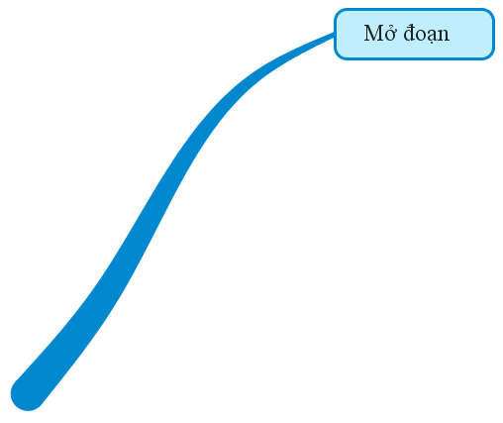

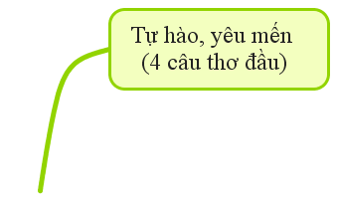




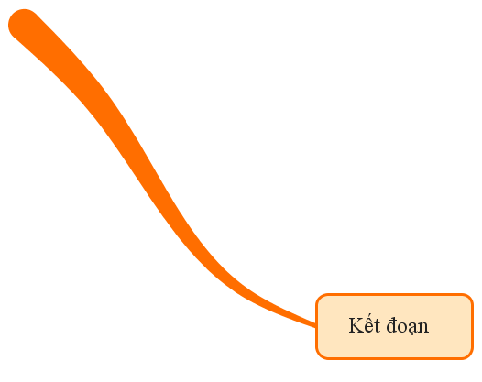
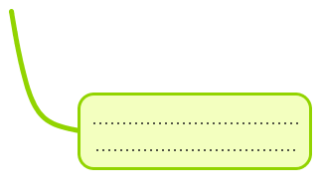
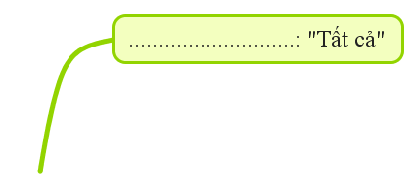

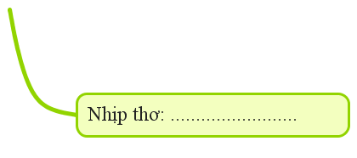
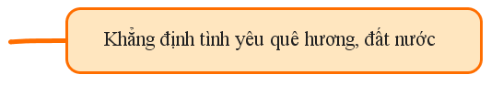
2. Hoàn thành sơ đồ dàn ý bằng cách điền vào chỗ trống các từ ngữ phù hợp
Ý 1:Vẻ đẹp c Vân

Slide 12
3. Viết đoạn văn hoàn chỉnh

Slide 13
Bước 4: Đọc lại bài viết
và sửa chữa

Slide 14
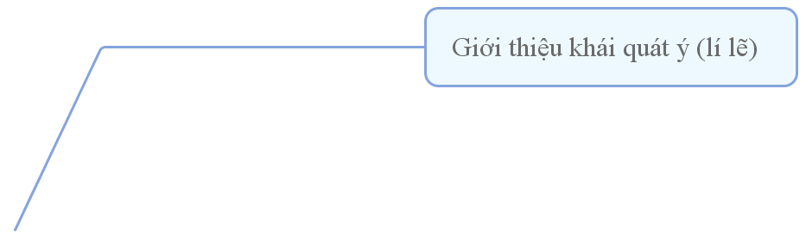

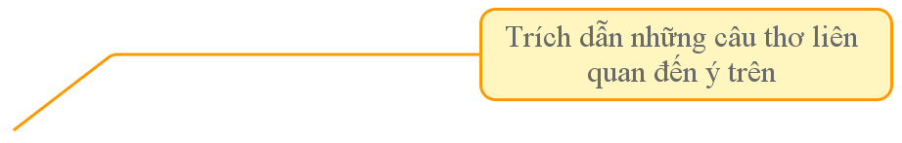
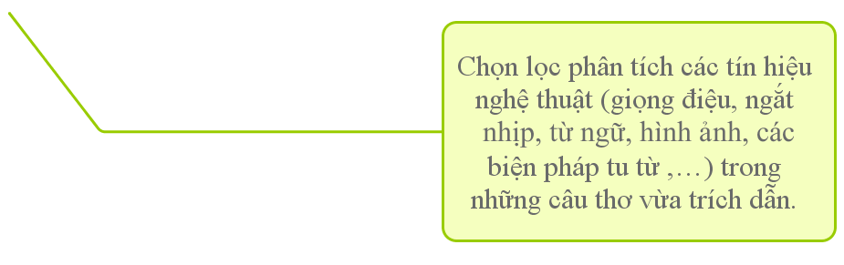
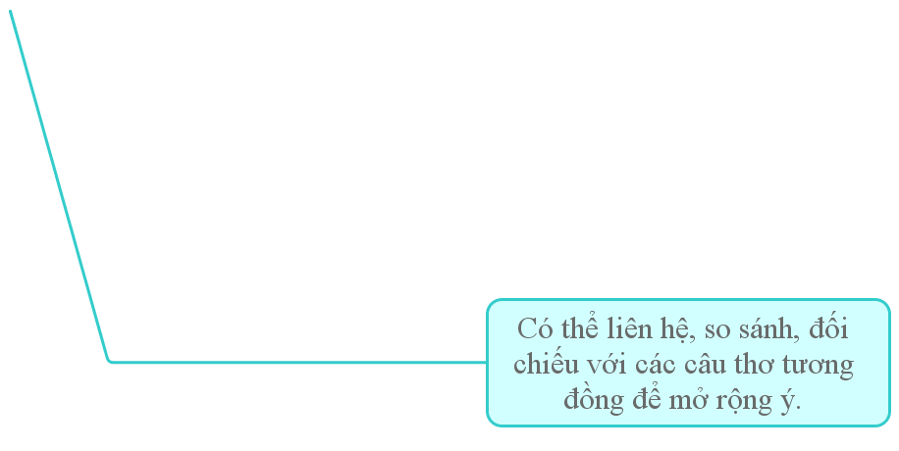

Slide 15
MỘT SỐ LỖI THƯỜNG GẶP KHI VIẾT ĐOẠN NGHỊ LUẬN VỀ MỘT ĐOẠN THƠ VÀ HƯỚNG KHẮC PHỤC
Lỗi | Biểu hiện | Hướng khắc phục
- Lặp từ
- Đọc thêm sách báo, tài liệu để trau dồi vốn từ
- Đầu đoạn văn không lùi vào đầu dòng
Hình thức
- Nắm chắc hình thức đoạn văn
- Sai chính tả, dùng từ, đặt câu...
- Nắm vững quy tắc chính tả, hiểu nghĩa của từ, cấu trúc ngữ pháp câu văn
- Trích sai thơ
- Thuộc thơ
Kiến thức
- Sai tên tác giả
- Nắm vững kiến thức về tác phẩm, tác giả
- Sai hoàn cảnh sáng tác

Slide 16
MỘT SỐ LỖI THƯỜNG GẶP KHI VIẾT ĐOẠN NGHỊ LUẬN VỀ MỘT ĐOẠN THƠ VÀ HƯỚNG KHẮC PHỤC
Lỗi | Biểu hiện | Hướng khắc phục
- Không trích dẫn thơ
- Nắm vững phương pháp triển khai luận cứ
- Diễn xuôi thơ (Kể lại nội dung đoạn thơ)
- Nắm vững đặc điểm cơ bản về thơ (biết khai thác tín hiệu nghệ thuật, mạch cảm xúc)
Kĩ năng
- Sai (thiếu) phạm vi phân tích
- Bám sát đề bài
- Thiếu cân đối các ý khi khai triển đoạn văn
- Bám sát vào dàn ý đã xây dựng

Slide 17
Câu 3 (3,5đ) | - Hình thức: + Đủng cấu trúc đoạn văn quy nạp , đảm bảo dung lượng, không mắc các lỗi diễn đạt, lỗi chính tả... + TV: sử dụng đúng một câu đặc biệt, một câu ghép (chú thích rõ) - Nội dung: Đảm bảo các ý sau: - Vẻ đẹp của Vân : Sử dụng hình ảnh ước lệ, phép liệt kê để miêu tả vẻ đẹp rất chi tiết của Vân, qua đó làm nổi bật vẻ đẹp của Vân – vẻ đẹp hài hòa, phúc hậu ,đoan trang, phù hợp chuẩn mực của cái đẹp được thiên nhiên chấp nhận qua từ “ thua’ “ nhường” từ đó dự cảm cuộc đời của Vân sau này sẽ bình yên, êm ả. - Vẻ đẹp của Kiều: + Dùng nghệ thuật đòn bẩy, thủ pháp so sánh để khẳng định Kiều hơn Vân cả tài sắc + Với Kiều Nguyễn Du tập trung đặc tả đôi mắt ( diễn giải vẻ đẹp cảu đôi mắt qua biện pháp ẩn dụ “ Làn thu thủy , nét xuân sơn”. => khẳng định vẻ đẹp của Thúy Kiều vượt qua chuẩn mưc cái đẹp khiến thiên nhiên đố kỵ ghen hờn, từ đó dự cảm số phận nhiều truân chuyên, sóng gió sau này… => ngòi bút nhân đạo của Nguyễn Du qua việc ca ngợi vẻ đẹp của người phụ nữ…. (GV chấm linh hoạt, chú ý thưởng điểm những hs diễn đạt, lập luận tốt) | 1 đ 2,5đ

Slide 18
c. Đoạn văn tham khảo

Slide 19


KÍNH CHÚC CÁC THẦY CÔ DẠY TỐT!
CHÚC CÁC CON HỌC TỐT!

